Slide 1

结构体
葛以伟

Slide 2

C语言
字符串
知识回顾 新课导入 目标及重难点 新授 总结与合作探究 作业 限时检测

Slide 3
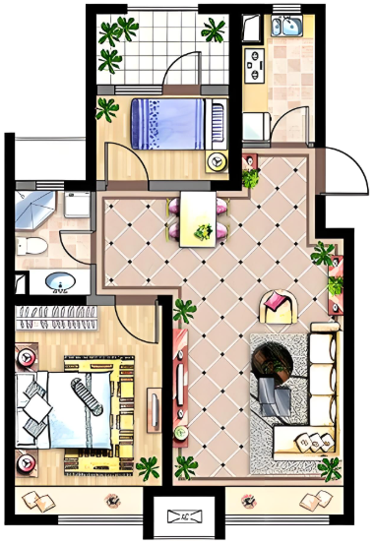
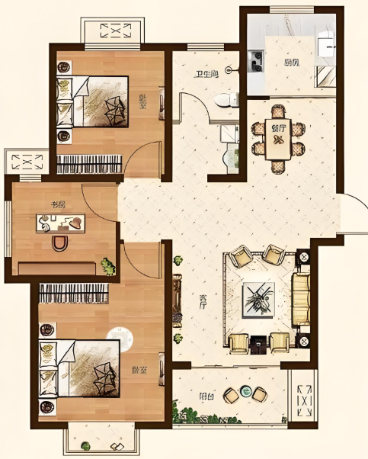
C语言
知识回顾 新课导入 目标及重难点 新授 总结与合作探究 作业 限时检测

Slide 4
C语言
结构体定义
练习
起别名
目标：
知识回顾 新课导入 目标及重难点 新授 总结与合作探究 作业 限时检测

Slide 5
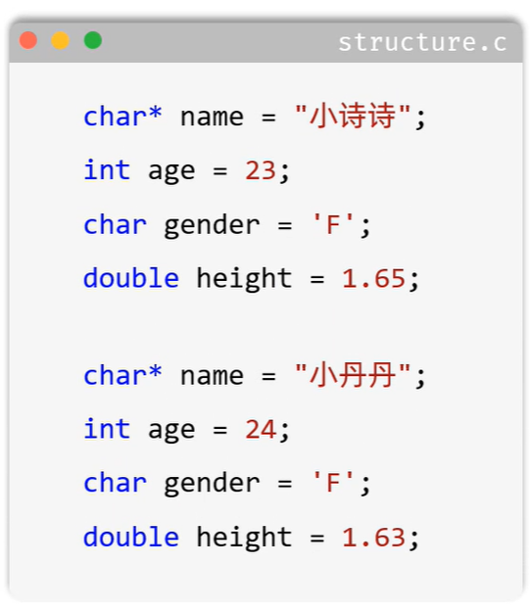


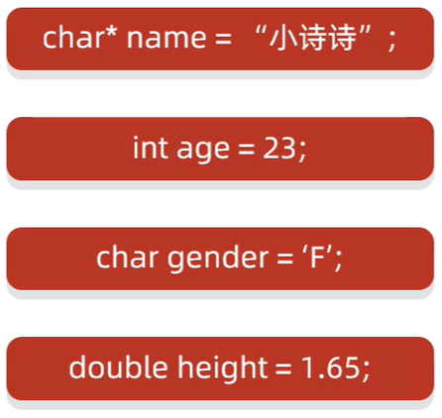

C语言
什么是结构体呢？
一、结构体
知识回顾 新课导入 目标及重难点 新授 总结与合作探究 作业 限时检测

Slide 6

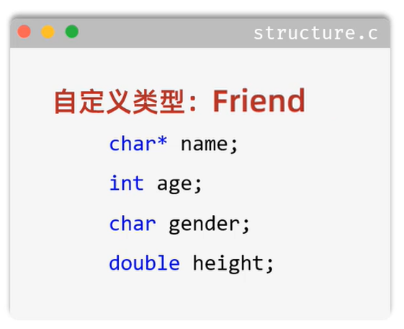

C语言
一、结构体
Friend f1;
Friend f1;
知识回顾 新课导入 目标及重难点 新授 总结与合作探究 作业 限时检测

Slide 7
C语言
一、结构体
结构体可以理解为自定义的数据类型。
他是由一批数据组合而成的结构型数据。
里面的每一个数据都是结构体的“成员”。
知识回顾 新课导入 目标及重难点 新授 总结与合作探究 作业 限时检测

Slide 8
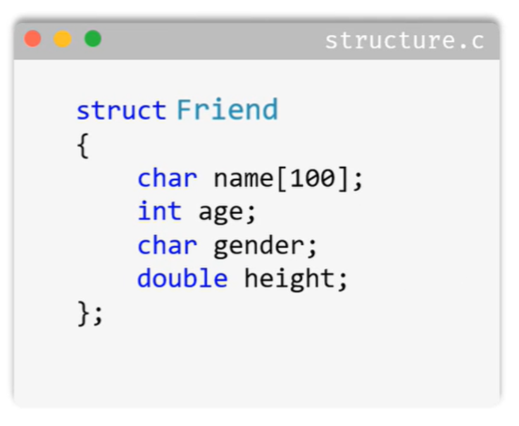
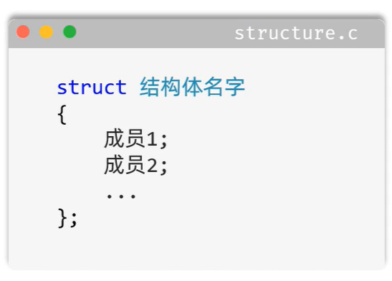
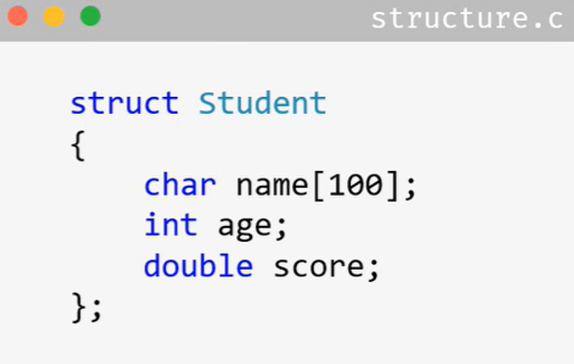
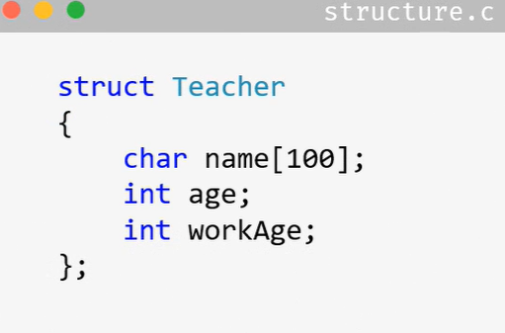
C语言
二、结构体格式
知识回顾 新课导入 目标及重难点 新授 总结与合作探究 作业 限时检测

Slide 9
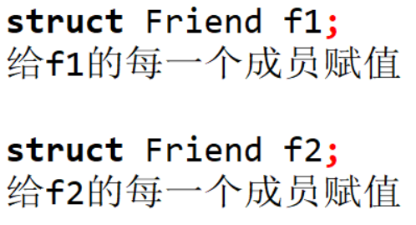
C语言
二、结构体
知识回顾 新课导入 目标及重难点 新授 总结与合作探究 作业 限时检测

Slide 10
C语言
二、结构体
结构体的书写位置：
函数里面：局部位置，只能在本函数中使用
函数外面：全局位置，在所有的函数中都可以使用
知识回顾 新课导入 目标及重难点 新授 总结与合作探究 作业 限时检测

Slide 11
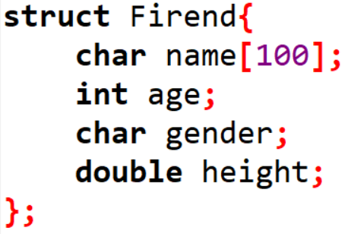
C语言
二、结构体
代码演示：
知识回顾 新课导入 目标及重难点 新授 总结与合作探究 作业 限时检测

Slide 12
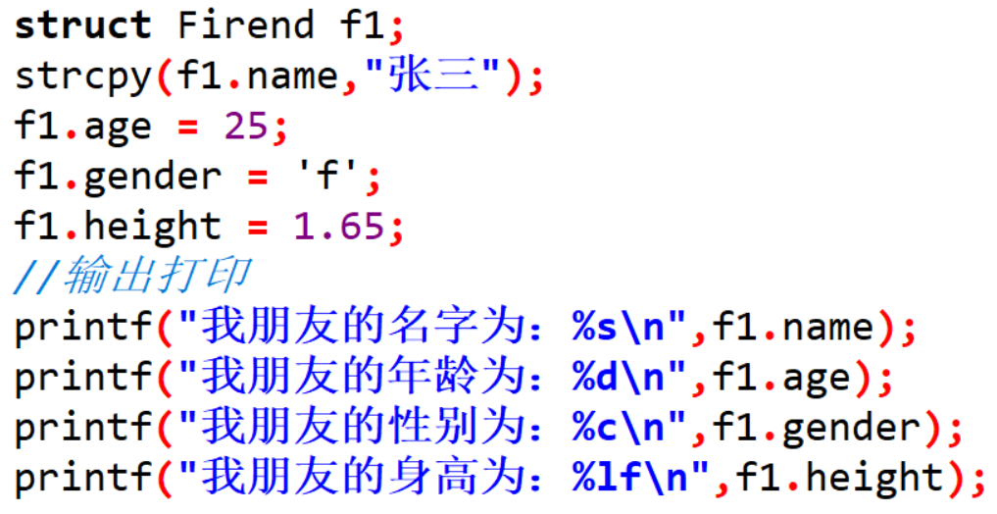
C语言
二、结构体
代码演示：
知识回顾 新课导入 目标及重难点 新授 总结与合作探究 作业 限时检测

Slide 13
C语言
三、结构体-练习
定义一个结构体表示学生
学生的属性有：姓名、年龄
要求：把三个学生信息放入到数组当中，并遍历数组。
知识回顾 新课导入 目标及重难点 新授 总结与合作探究 作业 限时检测

Slide 14
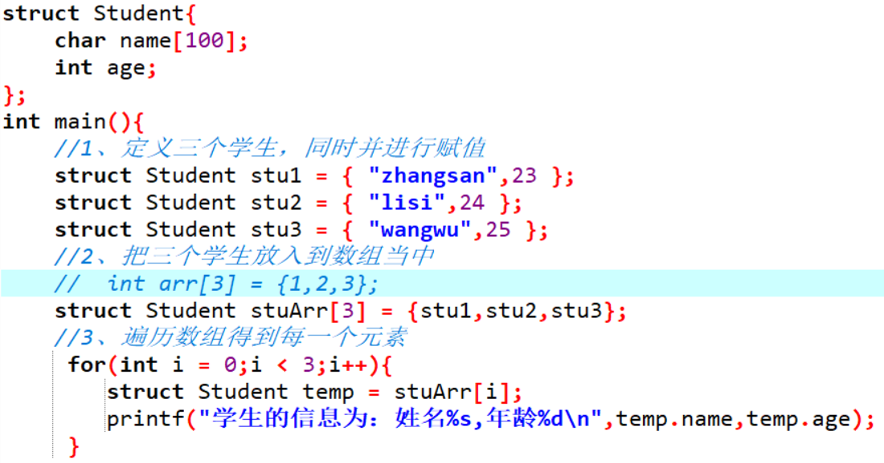
C语言
知识回顾 新课导入 目标及重难点 新授 总结与合作探究 作业 限时检测

Slide 15
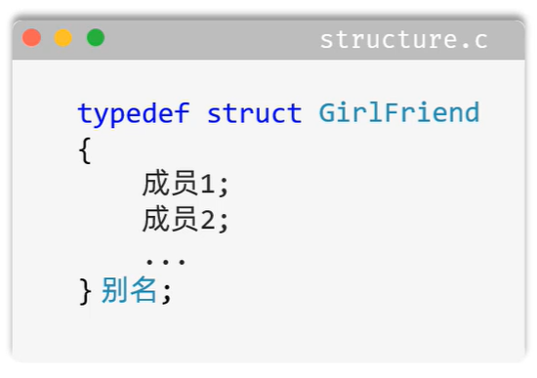
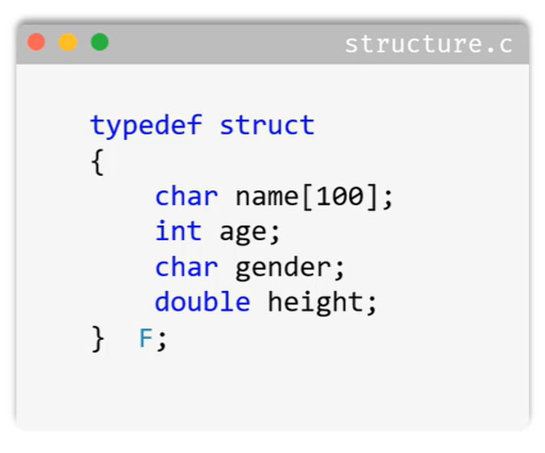

C语言
四、结构体-起别名
知识回顾 新课导入 目标及重难点 新授 总结与合作探究 作业 限时检测

Slide 16
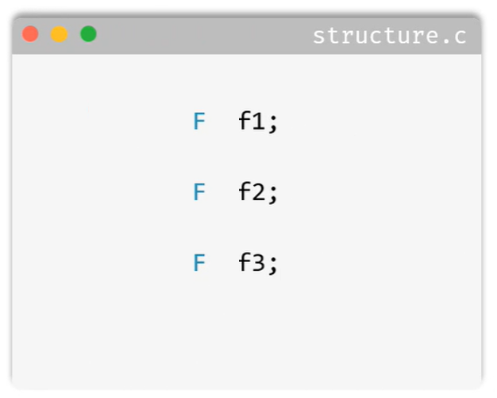
C语言
四、结构体-起别名
知识回顾 新课导入 目标及重难点 新授 总结与合作探究 作业 限时检测

Slide 17
总结
结构体定义
练习
起别名
知识回顾 新课导入 目标及重难点 新授 总结与合作探究 作业 限时检测

Slide 18
作业
课堂案例自己写一遍
知识回顾 新课导入 目标及重难点 新授 总结与合作探究 作业 限时检测

Slide 19
限时检测
知识回顾 新课导入 目标及重难点 新授 总结与合作探究 作业 限时检测

